Slide 1
第八章（1） 下一代互联网协议（IPv6）

Slide 2

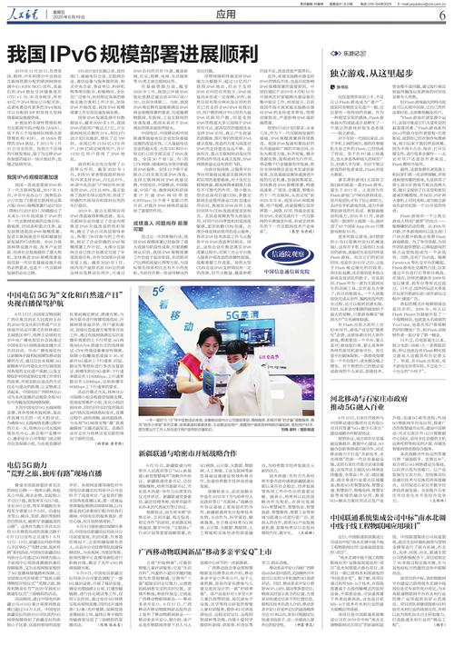

Slide 3
提纲
1 IPv6的产生背景及概述
2 首部结构
3 地址结构
4 自动配置
5 本地通信 (邻居发现)
6 超长数据传送
7 与IPv4的互通和转换

Slide 4
IPv6的产生背景
随着互联网的飞速发展，上世纪末，其核心协议IPv4逐渐面临几大问题
地址空间不足
32位地址空间不够、地址分配方案的不合理，造成地址枯竭
尽管通过CIDR、NAT等技术暂时缓解，到2011年2月，IPv4 地址已经耗尽
ISP 已经不能再申请到新的 IP 地址块，我国在2014-2015年也逐步停止了向新用户和应用分配 IPv4 地址
可扩展性
随着ISP数目的增长，路由表急剧膨胀
通过CIDR缓解
安全性
IP网络设计之初场景是安全的，力求简单，不可控不可管
打补丁的方法缓解

Slide 5
IPv6的产生背景
20世纪90年代初，IETF开始着手下一代互联网协议IP-the next generation (IPng) 的制定工作
IETF公布的IPng的设计原则
支持几乎无限大的地址空间
减小路由表的大小，使路由器能更快地处理数据包
提供更好的安全性，实现IP级的安全
支持多种服务类型，支持组播
支持自动地址配置，允许主机不更改地址实现异地漫游
允许新旧协议共存一段时间
协议必须支持可移动主机和网络

Slide 6
IPv6的产生背景
IPv6 --下一代互联网协议 (IPng) 的一个具体提案
近乎无限的地址空间
简化首部格式
网络层认证和加密
更高的服务质量保证
真正的即插即用功能
可移动性的真正实现

Slide 7
IPv6的特性 (改进)
地址空间增大
128位 = 340万亿万亿万亿个地址 = 地球表面67万亿个地址/平方米
分层地址结构，改进地址聚合能力
更有效的首部结构，在某些情况下可提高路由效率
简化了IP分组首部
包含8个字段 (IPv4是12个字段)
IPv6 首部改为 8 字节对齐，首部长度必须是 8 字节的整数倍
原来的 IPv4 首部是 4 字节对齐
更好地支持扩展功能（选项）
这一改变对新的分组首部很重要，一些从前必要的字段现在变成可选的
表示选项的方式也不同，使路由器能简单跳过与它无关的选项，加快分组处理速度
顺序结构------〉链式结构

Slide 8
IPv6的特性 (改进)
支持即插即用，即邻居发现与自动配置
因此 IPv6 不需要使用DHCP
提高运行效率，更轻松地改变网络和重新编号，简化网络应用（移动IP）
集成的安全特性性
身份认证和保密功能是IPv6的关键特征
支持资源预分配（理论上而言）
取代IPv4的服务类型字段，IPv6的流标记字段支持属于一个特别的业务流的标记，从而能够支持诸如实时视频这样的特殊业务，保证一定的带宽和时延

Slide 9
IPv6相关的RFC
RFC 2460： Internet Protocol, Version 6 (IPv6) Specification
RFC 4861：Neighbor Discovery for IP Version 6 (IPv6)
RFC4291：IP Version 6 Addressing Architecture
RFC 4862：IPv6 Stateless Address Configuration
RFC 4443：Internet Control Message Protocol (ICMPv6), for IP Version 6 (IPv6)
RFC 8201：Path MTU Discovery for IP Version 6 (IPv6)
RFC 4213：Basic Transition Mechanisms for IPv6 Hosts and Routers
RFC 6275：Mobility Support in IPv6

Slide 10
提纲
1 IPv6的产生背景及概述
2 首部结构
3 地址结构
4 自动配置
5 本地通信 (邻居发现)
6 超长数据传送
7 与IPv4的互通和转换

Slide 11
IPv6 vs IPv4 分组结构
maximum
65535 octets
minimum
20 octets
IPv4 Header
Data Field
IPv4 PDU
maximum
65575 octets
Fixed
40 octets
0 or more
IPv6 Header
Extension
Header
……
Extension
Header
Transport-level PDU
IPv6 PDU

Slide 12
IPv6 vs IPv4 分组首部
IPv4 Packet Header
IPv6 Packet Header
Ver HLen
Service Type
Total Length
Ver
Traffic Class
Flow Label
Identification
Flags
Offset
Payload Length
Next Header
Hop Limit
TTL
Protocol
Header Checksum
Source Address
Source Address
Destination Address
Options + Padding
32 bits
Destination Address
10个固定长度的字段、2个地址空间、若干个选项

Slide 13
IPv4分组首部分析
基本特征
选项：用于附加功能的实现
效率低下的原因
对于分段处理复杂，且每个中间结点都需要处理
分组首部校验和浪费，传输层协议有自己的计算方式
报头长度不固定，需要报文长度进行标识
对于选项的处理采取搜索式方式

Slide 14
IPv6 分组的一般结构
IPv6 分组结构
由一个40字节的基本首部、零个或多个扩展首部、数据 (净负荷，由上层TCP或UDP的PDU构成) 组成
扩展首部是基于这样一个原理
大多数信息包只需要简单的处理，因此基本首部的信息就够了
在网络层需要额外信息的分组可以把这些信息编码到扩展首部
这种处理方式提高了数据包的处理效率
有效载荷
基本首部
选项 (扩展首部)
IPv6 Header
Extension
Header
……
Extension
Header
Transport-level PDU

Slide 15
IPv6对于分组首部的改进
将IPv4选项合并到标准IPv4首部比较复杂
IPv4首部变长：最短为20字节，最长为60字节，附加数据包含IPv4选项，必须由路由器翻译以对IP包进行处理，这种方法有两个影响
路由器实现时往往对附加选项的包进行分别处理，导致处理效率降低
由于选项导致性能下降，开发者倾向于不使用/不处理选项
使用IPv6扩展首部，可以在不影响性能的前提下实现选项
开发者可以在必要时使用选项，而无须担心路由器会对带扩展选项的包区别对待，除非是设置了选路扩展头或逐跳选项

Slide 16
IPv6基本首部
IPv6 将首部长度变为固定的 40 字节，称为基本首部 (base header)
将不必要的功能取消了，首部字段数减少到只有 8 个
取消了首部的检验和字段，加快了路由器处理数据报的速度
在基本首部的后面允许有零个或多个扩展首部
所有的扩展首部和数据合起来叫做数据报的有效载荷(payload)或净负荷

Slide 17
扩展首部
目前IPv6协议中已经定义的扩展首部
逐跳选项报头（Hop By Hop Header，HBH）
目的选项报头（Destination Option Header，DOH）
路由报头（Routing Header，RH），也称为选路报头
分段报头（Fragment Header，FH）
身份认证报头（Authentication Header，AH）
载荷安全封装报头（Encapsulated Security Payload Header，ESP）等
移动报头（Mobility Header，MH）

Slide 18
扩展首部
Octets:
40
首部顺序
IPv6 header
Hop-by-hop options header
Destination options header
Routing header
Fragment header
Authentication header
Encapsulation security payload header
Destination options header
IPv6 header
Hop-by-hop options header
Variable
Routing header
Variable
Fragment header
8
Authentication header
Variable
Encap security payload header
Variable
Destination options header
Variable
TCP header
Application data
Variable
= Next header field
IPv6 packet with all extension headers

Slide 19
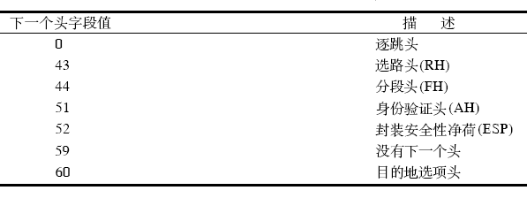
扩展首部处理
扩展首部必须通过前一个首部的下一个头字段来确认
这个字段为8位，最多只能有256个不同值
该字段不仅对扩展首部进行标识，还标识着封装在IP包内的所有其他协议

Slide 20
扩展首部处理
允许通过逐跳选项扩展首部和目的地选项扩展首部来建立新的选项，统称为选项扩展首部
通过使用这些选项头扩展，很容易实现新选项
对于一个全新的扩展首部类型
若目的节点支持新的扩展首部类型，则正常处理
如果不支持，则目的节点丢弃该扩展首部，并返回错误消息

Slide 21
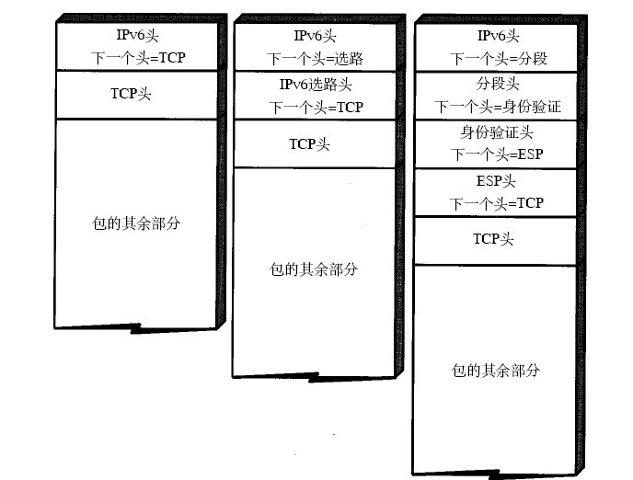
扩展首部
无扩展首部
有扩展首部

Slide 22
提纲
1 IPv6的产生背景及概述
2 首部结构
3 地址结构
4 自动配置
5 本地通信 (邻居发现)
6 超长数据传送
7 与IPv4的互通和转换

Slide 23
寻址模型
IPv6寻址模型基本上和IPv4的相同
IPv6地址与特定的网络接口而不是与特定的计算机相关联
一个拥有多个网络接口的节点可以具有多个IPv6地址
一个单个的接口可以分配多个相同类型或者不同类型的地址
一个单播地址只能与一个网络接口相关联
一个结点接口的单播地址可用来唯一地标志该结点

Slide 24
地址模型
地址属于接口，而非主机
这一点和IPv4相同
地址有范围
Link Local
Site Local
Global
地址有生存期
Lifetime
Link-Local
Site-Local
Global
Link Local和Site Local：不需要验证目的地址是否与自己同一网段！

Slide 25
冒号十六进制记法
以16位为一分组，每个16位分组写成4个十六进制数，中间用冒号分隔
21DA:00D3:0000:2F3B:02AA:00FF:FE28:9C5A
零压缩机制
某些地址中包含很长的零序列，用双冒号“::”表示，只能用一次
例如地址1080:0:0:0:8:800:200C:417A，可表示为压缩格式1080::8:800:200C:417A

Slide 26
地址类型
IPv6 分组的目的地址可以是以下三种基本类型地址
单播(unicast)：传统的点对点通信，包括全球单播地址和本地单播地址
发往单播地址的分组被送给该地址标识的接口
组播(multicast) ：一点对多点的通信
发往组播地址的分组被送给该地址标识的所有接口
任播(anycast)：这是 IPv6 增加的一种类型，任播的目的站是一组计算机，但分组在交付时只交付其中的一个，通常是距离最近的一个
发往任播地址的分组被送给该地址标识的接口之一（路由协议度量距离最近的）
任播地址不能用作源地址，而只能作为目的地址

Slide 27
地址结构
IPv6 扩展了地址的分级概念，使用以下三个等级
全球路由选择前缀，占 48 位
子网标识符，占16 位
接口标识符，占 64 位
第一级
第二级
第三级
位 0 48 64 127
全球路由选择前缀
（48 位）
子网
标识符
（16 位）
接口标识符
（64 位）

Slide 28
接口标识符EUI-64
IEEE定 义了一个标准的 64 位全球唯一地址格式 EUI-64
EUI-64 前三个字节为公司标识符，但后面的扩展标识符是五个字节
较为复杂的是当需要将 48 位的以太网硬件地址转换为 IPv6 地址
把以太网地址转换为EUI-64
00 10 5a 63 af 14 - 〉0210:5aff:fe63:af14
fe80::0210:5aff:fe63:af14
G/L 位
位 0 8 24 47
IEEE 802 地址
Cccccc0g cccccccc cccccccc
低 24 位
位 0 8 24 40 63
接口
标识符
Cccccc1g cccccccc cccccccc 1111111111111110
低 24 位
0xFFFE
G/L = 1

Slide 29
休息！！！

